Slide 1
国家重点研发计划中期工作验收汇报

Slide 2
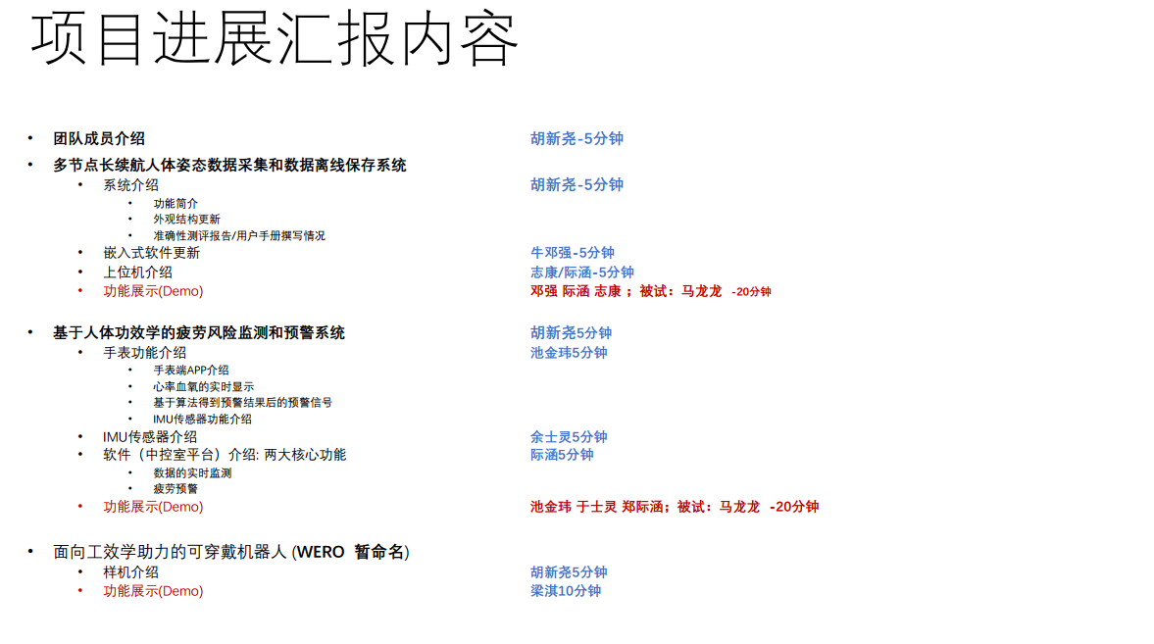

Slide 3
多节点长续航人体姿态数据采集
和数据离线保存系统
打开传感器
手机端
手机扫描设备
连接传感器
电脑端
设定采集方方法
识别传感器
开始采集
数据整理
结束采集
数据导出
数据分析

Slide 4
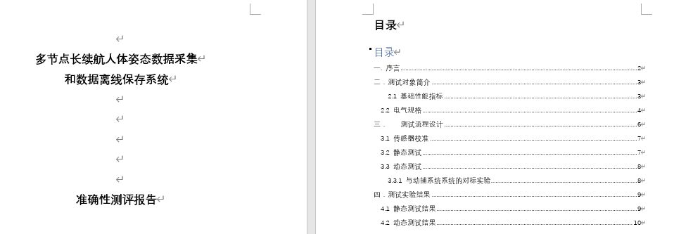
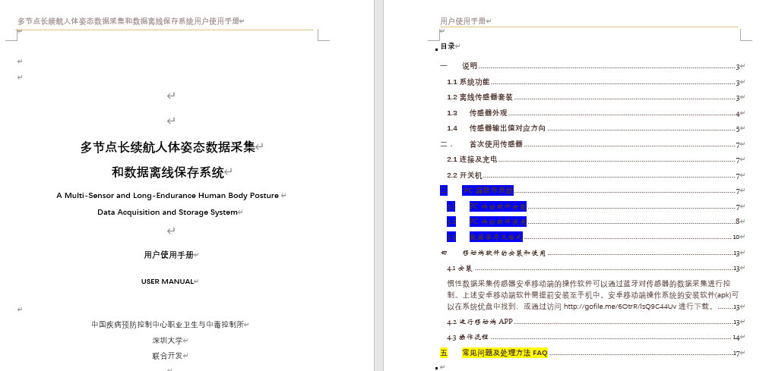

Slide 5
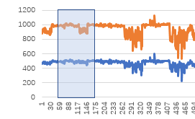
被监测用户行为
WATCH
HR
SPO2
管理者用户行为
打开手表APP
IMU RAW DATA
ACCX3
GYROX3
QUATX4
QT ALPHA
终端PC
数据流整理
HR
SPO2
IMUx12
滑动时间窗口 5S处理数据
每个时间窗口（5秒）进行一次计算
RI
FI
TFI
服务器
是否预警
发送预警信号到手表
显示预警提示
数据显示
4G
打开PC端的QT ALPHA
开始数据采集/监听
打开路由器
打开IMU传感器
WIFI？
MQTT
IMU（自动）连接路由器
局域网
sliding window

Slide 6

功效学风险监测系统
工人1
工人2
工人3
+
张三
30岁
钢筋工
工作时长
01:12:01
传感器连接
数据保存
设置
传感器编号
实时信号
局部功效学风险(RI)
腕
2
IMU01-1
496.3763 | 452.4099 | 1689.233 | 1.491104 | -11.2471 | -6.06036
551.321 | 488.5214 | 2368.142 | -2.79788 | -1.16247 | 2.255784
474.6158 | 431.4289 | 1224.592 | 0.37532 | -0.61572 | 1.185895
471.8922 | 412.4946 | 2542.493 | 1.816202 | 0.685469 | 0.510215
肩
3
腰
5
IMU01-2
局部疲劳风险指数(FI)
腕
7
肩
15
IMU01-3
腰
17
WATCH01
整体疲劳风险指数(TFI)
17
现场视频
心率
92
血氧
90
预警信号
疲劳预警

